Slide 1
Физико –
математический
турнир

Slide 2
I тур
«Интелектуальная разминка»

Slide 3
II тур
«физико-математическая эстафета»

Slide 4
III тур
«Движение и силы»

Slide 5
На рисунке изобразите все действующие силы и обозначте их
За каждую верно указанную силу обозначенную буквой – 1 балл

Slide 6
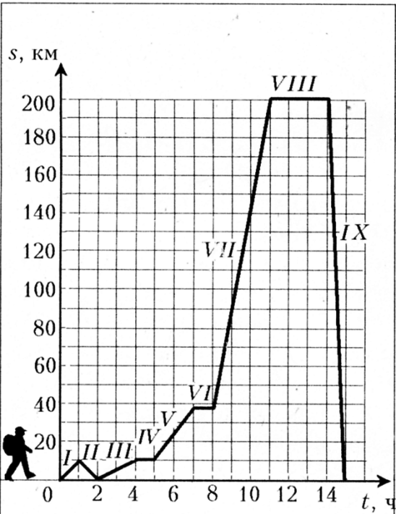
1.Что происходило на участке II?
2.Сколько всего времени отдыхал турист?
3.Какими видами транспорта турист пользовался на участках V, VII, IX?
Дан график:

Slide 7
Отгадай
ребус

Slide 8
Резо
нс

Slide 9
,
2
А
с

Slide 10
А
С
л

Slide 11
,
е
не

Slide 12
Р
е
,

Slide 13
а
о = а

Slide 14
ть

Slide 15
щ
ть
, , , ,

Slide 16
IV тур
«Семь раз отмерь…»

